Slide 1


Program podpory environmentálního vzdělávání, výchovy a osvěty v Olomouckém kraji v roce 2026
Seminář pro žadatele
10.12. 2025

Slide 2
Časový harmonogram
Schválen ROK dne: 18. 11. 2025
Vyhlášení: 2. 12. 2025 – 3. 3. 2026 zveřejněním na úřední desce
Příjem žádostí: 5. 1. – 14. 1. 2026 do 12:00 hod.
Konzultace: kdykoli po domluvě
Vyhodnocení žádostí: ROK 9. 3. 2026 nebo 23. 3. 2026
Čísla stran odpovídají vzorové žádosti. V RAPU bude číslování jiné.

Slide 3
Oprávněný žadatel
Žadatelem může být:
škola nebo školské zařízení zapsaná v rejstříku škol a školských zařízení bez ohledu na zřizovatele, jejíž sídlo se nachází v územním obvodu Olomouckého kraje,
certifikované středisko ekologické výchovy, které realizuje celoročně denní a pobytové programy v oblasti vzdělávání pro udržitelný rozvoj a jehož sídlo se nachází v územním obvodu Olomouckého kraje.
žadatel může podat jen jednu žádost (jeden projekt) v dotačním řízení;
dotace je neinvestičního charakteru a je přísně účelová;

Slide 4
Výše podpory
  Minimální výše dotace na jednu akci činí 10 000 Kč (škola a školské zařízení).
  V případě žadatelů, kteří realizují celoročně jednodenní a vícedenní pobytové programy zaměřené na environmentální vzdělávání, výchovu a osvětu a vzdělávání pro udržitelný rozvoj a další vzdělávání pedagogických pracovníků, minimální výše dotace na činnost činí 100 000 Kč.
  Maximální výše dotace na jednu akci činí 30 000 Kč (škola a školské zařízení).
  V případě žadatelů, žadatelů, kteří realizují celoročně jednodenní a vícedenní pobytové programy zaměřené na environmentální vzdělávání, výchovu a osvětu a vzdělávání pro udržitelný rozvoj a další vzdělávání pedagogických pracovníků, maximální výše dotace na činnost činí 800 000 Kč.
  V případě, že bude poskytnuta dotace ve výši 30 000 Kč nebo do výše 30 000 Kč, není vyžadována spoluúčast.
  V případě, že bude poskytnuta dotace nad 30 000 Kč, minimální podíl spoluúčasti žadatele z vlastních a jiných zdrojů vychází z celkových předpokládaných uznatelných výdajů činnosti uvedených v žádosti žadatele, a činí 20 % celkových předpokládaných uznatelných výdajů činnosti.

Slide 5
Podporované aktivity
realizace projektových dnů realizace osvětových akcí (např. Den Země, Den Stromů, Den Parků) a programů klimatického nebo globálního rozvojového vzdělávání,
projektových dnů, cílených na udržitelnou módu, kosmetiku, eko drogerii a tvoření z odpadového a přírodního materiálu,
exkurzí (naučných, terénních, badatelských ve spolupráci se SEV, ekocentry, Českým svazem ochránců přírody a jinými organizacemi )
úhrada specializačního studia pro koordinátory EVVO v maximální výši 80% kurzovného = 14 400 Kč (studium, včetně exkurzí, pomůcky, ubytování) – v roce 2026 zaplatí účastník celkovou částku za kurz, kdy uznatelný výdaj bude pouze studium a exkurze, ubytování a pomůcky (nikoli cestové a stravné), PŘIHLÁŠKA Doporučuji projekt koncipovat i na jiné aktivity v případě, že by se kurz neotevřel, aby nedošlo k vrácení dotace.
úhrada ročního poplatku programu EKOŠKOLA, dotace pouze na 9-12 2026 - https://ekoskola.cz/cz,
úhrada ročního poplatku programu GLOBE dotace pouze na 9-12 2026 - https://globe-czech.cz/cz
úhrada ročního poplatku programu LES VE ŠKOLE dotace pouze na 9-12 2026 -https://lesveskole.cz/cz
metodická podpora při vedení odborných prací žáků středních průmyslových škol v soutěži ENERSOL, kategorii Enersol a praxe,
organizace Národního kola ekologické olympiády,
tvorba výukového programu pro děti mateřské školy, žáky základní nebo střední školy,
vytvoření výukových programů pro mateřské, základní a střední školy;
vytvoření obsahu a organizaci zážitkové soutěže s tematikou EVVO pro děti a žáky;
zpracování on-line environmentálních materiálů s ekovýchovnou tematikou (výukové a vzdělávací materiály, periodika, publikace);
vybavení a úprava přírodní učebny EVVO a/nebo zahrady,
!!!realizace společných projektových aktivit škol a spolupráce s veřejností – partnerství o spolupráci!!! – příloha 17 b) pravidel
realizace celoročních jednodenních a pobytových programů pro různé typy škol,
celoroční realizace dalšího vzdělávání pedagogických pracovníků (dále jen DVPP) pro různé typy škol.

Slide 6
Neuznatelné výdaje r. 2026
úhrada daní, daňových odpisů, poplatků,
bankovní poplatky,
poskytování darů, úhrada splátek půjček a úvěrů včetně jejich nedoplatků, úhrada úroků z prodlení, nákup věcí osobní potřeby,
úhrada pokut, úhradu penále a plateb sankčního charakteru,
úhrada splátek finančního nebo operativního leasingu, odpisy pohledávek,
bankovní poplatky a kurzové rozdíly, leasing,
DPH, pokud je příjemce plátce DPH a dle zákona č. 235/2004 Sb., o dani z přidané hodnoty, ve znění pozdějších předpisů a má možnost nárokovat odpočet daně na vstupu plně či částečně,
manka a škody včetně výdajů příjemce, které nelze účetně doložit,
ceny do soutěží jiné než edukační prvky s environmentální tematikou
úhrada cestovného a stravného v rámci specializačního studia pro koordinátory EVVO,
nákup počítačové sestavy, notebooku, reproduktorů,
tabletu, interaktivní tabule, web kamery, tiskárny a tonerů do tiskárny, laminovačky a tisk,
robotické hračky, elektrická pila, vrtačka, sekačka na trávu, fotoaparát.

Slide 7
Metodické materiály
www. olkraj.cz
Olomoucký kraj → Školství a mládež → Pro školy a školská zařízení → Ekologická výchova →
Zelená škola Olomouckého kraje
Environmentální výukové programy
Metodické pomůcky, publikace a pracovní listy :obsahuje publikaci Ekologická výchova OLK na školní rok 2025/2026
Prezentace a materiály z konferencí, seminářů a setkání koordinátorů EVVO aj. – podněty na projektové dny, ekodrogerie
Krajská konference EVVO
Environmentální vzdělávání v dokumentech

Slide 8
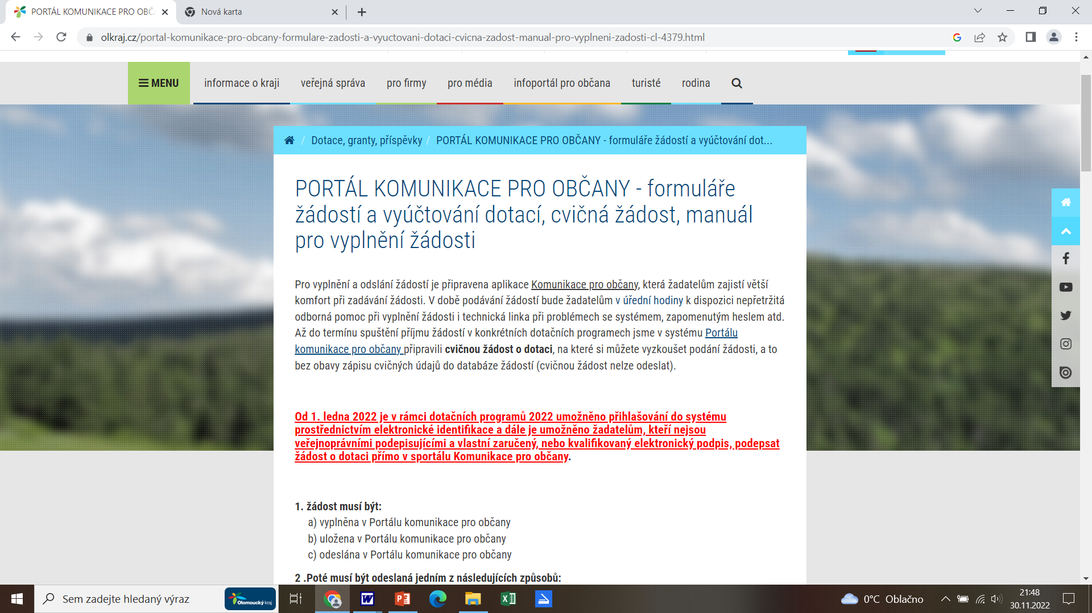

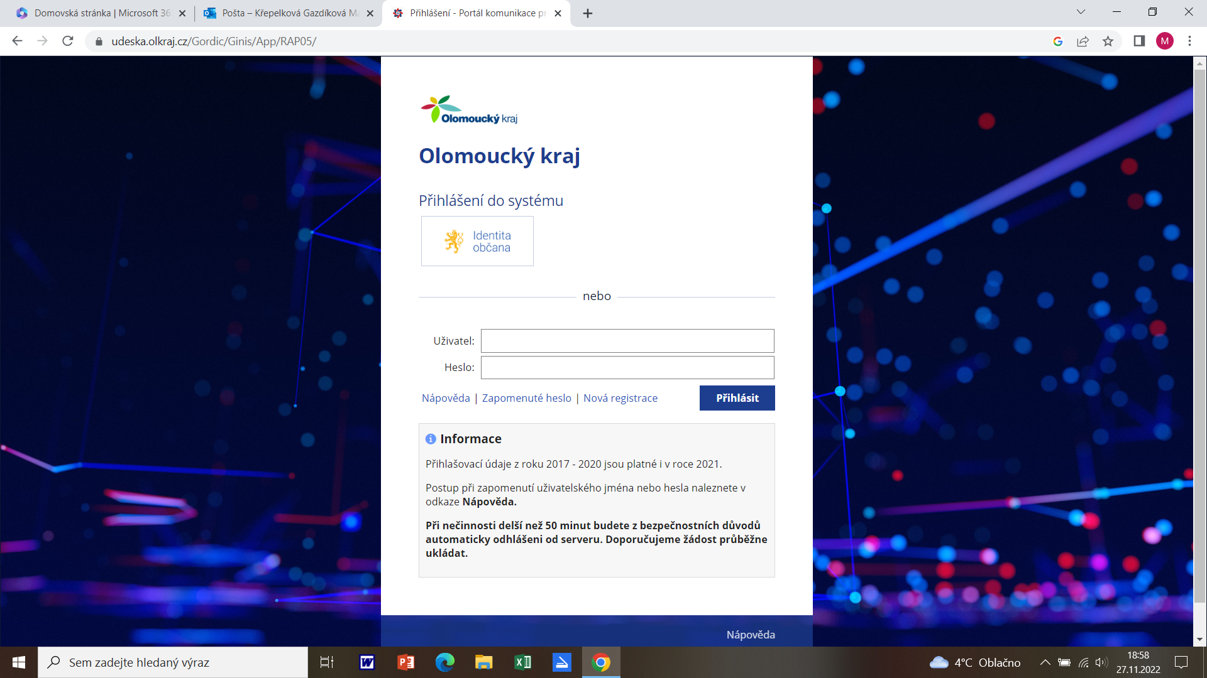
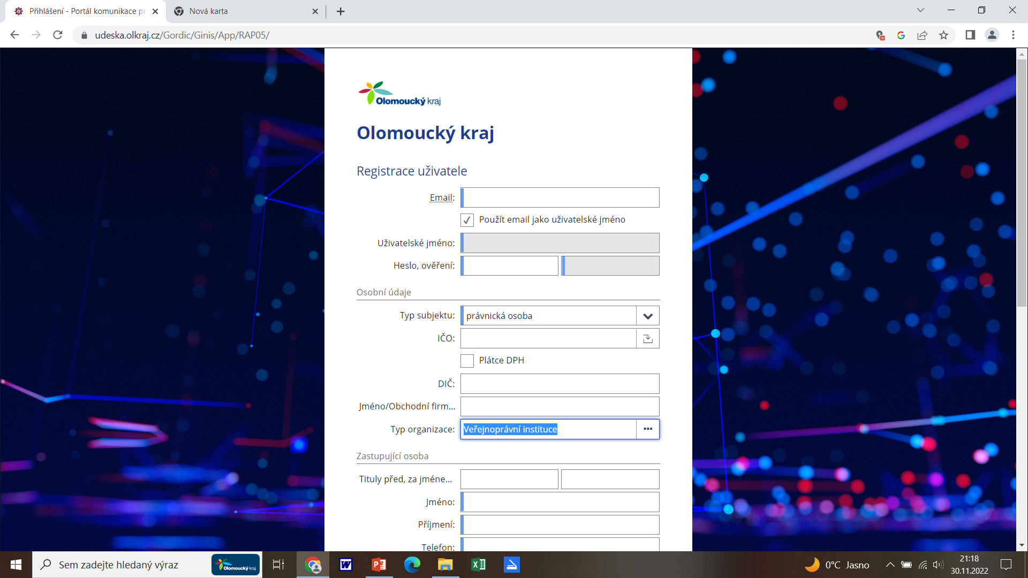
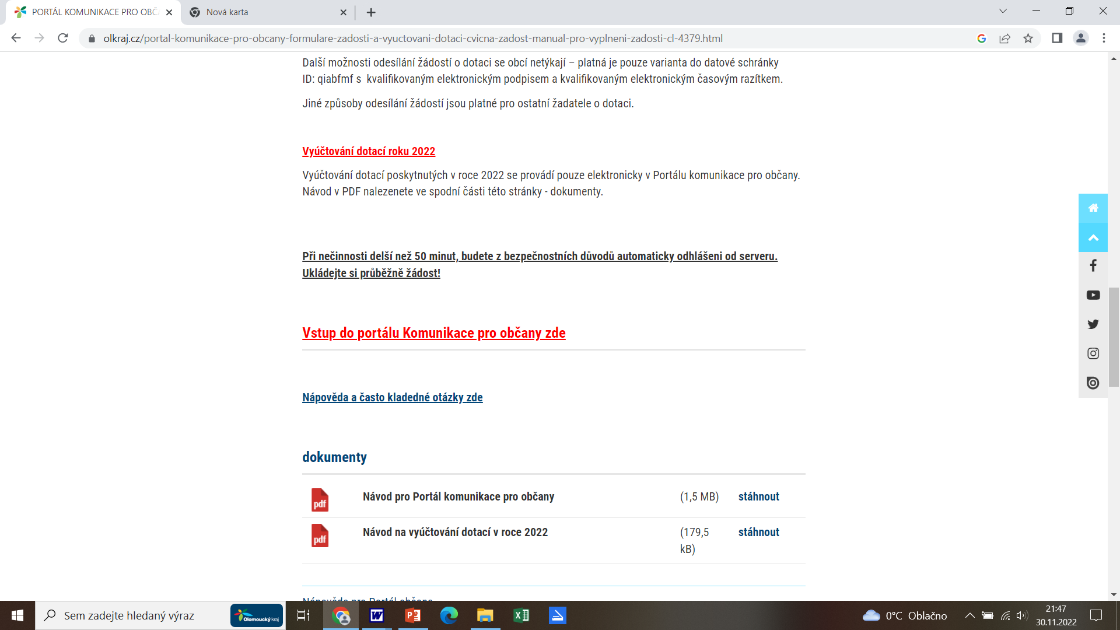
Přihlášení do RAP
www.olkraj.cz
→
Menu
Dotace, granty, příspěvky
→
Krajské DP 2025
→
PORTÁL KOMUNIKACE PRO OBČANY
→
VSTUP DO PORTÁLU KOMUNIKACE PRO OBČANY
ZDE

Slide 9
Přihlášení do RAP
Přihlašovací údaje nejlépe ponechat na nástěnce školy.
BUDOU POTŘEBNÉ I PRO VYÚČTOVÁNÍ

Slide 10
Žádost, s. 1-2
s. 1 – název projektu KRÁTKÝ, VÝSTIŽNÝ, např. EKOAKCE 2026, EKOEXKURZE 2026, PŘÍRODNÍ UČEBNA
– identifikační údaje žadatele, bankovní spojení školy, údaje o zřizovateli a IČO zřizovatele (pouze obecní školy) a údaje o DPH;
s. 2 a) Stručný popis akce (projektu) – popsat záměr projektu, čeho chceme dosáhnout, s kým budete spolupracovat. HODNOCENO!
s. 2 b) Podrobný popis akce (projektu) –
žadatel uvede na začátku věty název školy,
podrobná specifikace a komentář k akci – můžete popsat obecně aktivity projektu, očekávané výstupy a přínos projektu.
HODNOCENO!

Slide 11
Žádost, s. 2
s. 2 c) Použití dotace – konzultace s ekonomem,
definujeme bez čísel, počtu kusů, zkratek, v množném čísle,
obecně širší okruh položek, konkrétně 1 položku, kterou potřebujeme,
nepoužívat spojení jako ostatní materiál, ostatní výdaje, a tak dále, a jiné.
je podkladem pro vyúčtování dotace, které musí být podrobné.
v případě chyby v žádosti, budete vyzváni k opravě a pošlete datovkou.
Správně: | Chybně:
mzdové výdaje | odměny 3 000 Kč
pojízdná tabule | nástěnná tabule
ochranné pomůcky | 25 párů rukavic, nůžky na trávu a keře (nepatří do ochranných pomůcek
cestovné | dopravné
mikroskopy | lupy
venkovní lavice | venkovní židle, venkovní nábytek

Slide 12
Žádost, s. 2
s. 2 Termín realizace musí být totožný s kritériem A b):
doporučuji zvolit časové období: srpen – září 2026;
nejvyšší počet bodů = 10 bodů.
NENECHÁVAT UKONČENÍ PROJEKTU NA LISTOPAD, PROSINEC 2026
př. únor – srpen 2026 = realizace PROJEKTU
září 2026 = použití dotace – do konce září můžete ještě dokupovat položky, a případně opravit položky ve vyúčtování
říjen 2026 = vyúčtování - zpracování vyúčtování + závěrečné zprávy, která obsahuje i printcreen webových stránek školy s logem OLK a sdělení:
„Projekt byl finančně podpořen Olomouckým krajem v rámci dotačního programu: 04_03_Program na podporu environmentálního vzdělávání, výchovy a osvěty v Olomouckém kraji v roce 2026“.

Slide 13
Žádost, s. 3
s. 3 Rozpočet – uvedete výši požadované krajské dotace s ohledem na vlastní či jiné zdroje.
s. 4 Kritéria pro hodnocení A - HODNOCENO!
s. 14 Kritéria pro hodnocení B, C HODNOCENO!

Slide 14
Kritéria A hodnocení žádosti, s. 4:
Na každou otázku je možné odpovědět pouze jednou.
A 1) Cílová skupina projektu zahrnuje:
1A) žáky žadatele, žáky jiných (é) škol (y) a veřejnost. | □
2B) žáky žadatele a žáky jiných (é) škol (y). | □
3C) žáky žadatele a veřejnost. | □
4D) pouze žáky žadatele. | □
5E) žáky různých škol, pedagogické pracovníky i veřejnost průběžně celý rok (nevyplňuje škola). | □
A 2) Realizace a ukončení projektu:
2A) Projekt je realizován nejpozději do srpna 2026 a vyúčtován do 2 měsíců od termínu ukončení realizace projektu. | □
2B) Projekt je realizován nejpozději do září nebo října 2026 a vyúčtován do 2 měsíců od termínu ukončení realizace projektu. | □
2C) Projekt je realizován nejpozději do listopadu nebo prosince 2026 a vyúčtován do 15. 1. 2027. | □

Slide 15
Kritéria B hodnocení žádosti, s.14
  B) 1 Kvalita zpracování, odborná úroveň projektu:
  Hlavní cíl musí odpovědět na otázku: CO, JAK A PRO KOHO chceme projekt realizovat.
  CO= ZÁMĚR PROJEKTU, JAK = AKTIVITY PROJEKTU, PRO KOHO= CÍLOVÁ SKUPINA PROJEKTU
  Příklad:
  Hlavním cílem projektu je uspořádat projektový Den Země pro žáky základní školy a veřejnost formou skupinové práce a zážitkového učení a exkurzi zaměřenou na téma badatelství stromů v lese nebo parku pro žáky základní školy a partnerské školy ........a zrevitalizovat zahradu školy.
  Exkurze cílená na poznání bude určená i pro žáky jiné školy ……. .
  PARTNERSTVÍ ŠKOLY BUDE NUTNÉ DOLOŽIT – VIZ POVINNÁ PŘÍLOHYA Č. 17B)
  Dále bychom chtěli prohloubit také kvalifikaci koordinátora EVVO formou úhrady specializačního kurzu na SOŠ Šumperk, Zemědělská 3.

Slide 16
Kritéria B hodnocení žádosti, s.14
  B) 1Podrobný popis cílové skupiny:
  Příklad:
  Aktivita: projektový Den Země je určena pro 2 třídy 3. ročníku základní školy a veřejnost
  Aktivita: exkurze na badatelství se zúčastní 1 třída 7. ročníku základní školy žadatele a 1 třída 7. ročníků žáků partnerské školy ........
  Aktivita: revitalizace zahrady se budou účastnit VŠECHNY třídy (9) základní školy žadatele.
  Aktivita: prohloubení kvalifikace koordinátora EVVO – je určena zajištění specializačního studia pro nového koordinátora EVVO

Slide 17
Kritéria B hodnocení žádosti, s.14
Počet osob v realizačním týmu: |  | Aprobace pedagogů:
Pedagogové organizace v realizačním týmu:
Koordinátor EVVO

Slide 18
Kritéria B hodnocení žádosti, s.14
B 2) Podrobný rozsah aktivit projektu včetně harmonogramu:
Název aktivity: | Popis aktivity: | Harmonogram:
Organizace kurzu pro koordinátora EVVO | Přihlášení nového koordinátora na specializační kurz na SOŠ Šumperk, Zemědělská 3, domluva na zaplacení poplatku za studium. | I. 26
př. Příprava projektového Dne Země | Příprava pracovních listů, pomocí kterých se žáci v rámci skupinové práce zamyslí, co škodí planetě a co můžeme pro naši planetu udělat. | III.26
Realizace Dne Země | Dopoledne žáci v rámci skupinové práce budou diskutovat o tématech – snížení uhlíkové stopy, upcycling, šetření vodou. Žáci se naučí počítat osobní uhlíkovou stopu spojenou s bydlením, dopravou a spotřebou. Dále se v rámci upcyclingu pod vedením lektora naučí využívat nenošené tričko a způsoby, jak šetřit s vodou. Odpoledne skupiny žáků na stanovištích dle uvedených témat představí veřejnosti naučené způsoby, jak chránit naši planetu. | IV. 26
Exkurze cílena na badatelství stromů v lese nebo parku | Žáci školy i partnerské školy vytvoří smíšené skupiny a budou mít za úkol vybrat 3 listnaté stromy (nejlépe břízu, lípu, javor) a zakreslit si je do plánku, napsat si, co o těchto stromech vědí a změřit jejich obvod. Informace, které žáci neví dle zadání učitele najdou v mobilu a doplní do pracovního listu skupiny. Dále budou žáci diskutovat o výšce stromů, názory si zapíší do prac. listu a ověří pomocí klinometru. Učitel vysvětlí postup měření. | V. 26
Prohloubení kvalifikace koordinátora EVVO | Studium a exkurze koordinátora, průběžné zpracování plánu EVVO ve škole, příprava na zkoušky, sdílení zkušeností s kolegy. | I – VI 26

Slide 19
Kontrola hlavního cíle, aktivit s účelem použití dotace
Když se podíváte na definované aktivity, jsou všechny vydefinovány v hlavním cíli?
Máte definované a podrobně popsané aktivity?
Máte uvedeny v účelu dotace všechny položky k aktivitám?

Slide 20
Účel použití dotace:
V ÚČELU POUŽITÍ DOTACE
!!UVÁDĚT VÍCE POLOŽEK!!
ZKONTROLOVAT SI POLOŽKY S ROZPOČTEM.
Rozpočet je pouze orientační.
V případě, kdy je uvedeno v účelu použití dotace jen dopravné =úhrada faktury za autobus, může vzniknout vratka při snížené ceně dopravného.

Slide 21
Kritéria B hodnocení žádosti, s.14
  B 3) Dlouhodobý dopad výstupů projektu:
  V případě dvou možných odpovědí, vyberte odpověď s vyšším počtem bodů.
B 3) Dlouhodobý dopad výstupů projektu:
3A) | Jedním z výstupů projektu budou znalosti ze specializačního studia, národního kola ekologické olympiády nebo soutěže Enersol, kategorie Enersol a praxe. Dále vytvoření zážitkové soutěže nebo výukového programu, on-line pracovní listy nebo/a metodické materiály pro žáky nebo/i pedagogické pracovníky na webu žadatele.* | □
3B) | Jedním z výstupů projektu bude prohloubení spolupráce s partnerskou školou, znalosti žáků z programu Ekoškola, Globe, Les ve škole. | □
3C) | Jedním z výstupů projektu budou znalosti z osvětových akcí, projektových dnů a exkurzí, kompetence dětí, žáků k badatelství, manuálním nebo/ a zahradnickým pracím. | □

Slide 22
Kritérium C hodnocení žádosti, s.14
HODNOTÍCÍ KRITÉRIUM C - hodnoceno ROK:
 | Možnost více odpovědí
Posouzení významu projektu pro Olomoucký kraj v návaznosti na aktivity v Dlouhodobém záměru vzdělávání a rozvoje vzdělávací soustavy Olomouckého kraje na období 2024-2028:
1) realizace výukového programu na téma klimatické vzdělávání pro žáky nebo/i pedagogy |  | □
2) realizace výukového programu na téma globální rozvojové vzdělávání pro žáky nebo/i pedagogy |  | □
3) realizace výukového programu na téma vzdělávání pro udržitelný rozvoj pro žáky nebo/i pedagogy |  | □
4) tvorba výukového programu na téma vzdělávání pro udržitelný rozvoj pro žáky nebo/i pedagogy žadatelem |  | □
5) sázení stromů, keřů a dřevin, |  | □
6) prezentace projektových aktivit v sídle žadatele pro pedagogy jiných škol,* |  | □
7) sdílení zkušeností pedagogů převážně v rámci denních programů vybraných témat a pobytových programů na určitém vzorku škol*. |  | □
*Žadatel zabezpečí pouze prezentaci aktivit a administrátor zajistí organizační záležitosti.
*Vzorek škol zašle administrátor příjemci e-mailem a výstup sdílení pedagogů bude prezentován na domluvené schůzce nebo osobní účastí administrátora na programu.

Slide 23
Chyba nebo doplnění v odeslané žádosti v RAP
!!!!! ŽADATEL NEVKLÁDÁ DALŠÍ ŽÁDOST do RAPU!!!!!
ZAŠLE DOPLNĚNÍ NEBO OPRAVU S UVEDENÍM pidu žádosti
na e-mail m.krepelkovagazdikova@olkraj.cz
a posléze datovou schránkou

Slide 24
Povinné přílohy žádosti, s. 5,6
Prostá kopie dokladu o zřízení běžného účtu žadatele (např. prostá kopie smlouvy o zřízení běžného účtu nebo potvrzení banky o zřízení běžného účtu),
Prostá kopie dokladu prokazujícího právní osobnost žadatele (prostá kopie výpisu z veřejného rejstříku, rejstříku škol a školských zařízení, platné stanovy)
Prostá kopie dokladu o oprávněnosti osoby zastupovat žadatele (prostá kopie jmenovací listiny),
Prostá kopie zřizovací listiny a souhlas zřizovatele s podáním žádosti o dotaci
včetně souhlasu zřizovatele s přijetím dotace, pokud je tato povinnost stanovena rozhodnutím zřizovatele, zřizovací listinou či jiným způsobem (pouze PŘÍSPĚVKOVÉ ORGANIZACE zřizované obcí nebo svazkem obcí) – příloha č. 17 a) - zaslat i negativní stanovisko – formulář na webu
5. Prostá kopie dokladu prokazujícího registraci k dani z přidané hodnoty a skutečnost, zda žadatel má či nemá nárok na vrácení DPH v oblasti realizace projektu, je-li žadatel plátcem DPH,
Čestné prohlášení o nezměněné identifikaci žadatele – vyplní žadatelé z minulého roku v případě, že nedošlo ke změně údajů v přílohách 1-5, ale doloží případně přílohu č. 17a) - souhlas zřizovatele, přílohy 1-5 již neposílají
noví žadatelé nevyplňují tuto přílohu a posílají přílohy pouze v RAPU

Slide 25
Povinné přílohy žádosti, s.5,6
7. Přehled poskytnutých dotací – viz Příloha č. 2 žádosti,
8. Čestné prohlášení žadatele o podporu v režimu de minimis, (tam, kde se jedná o veřejnou podporu) – viz Příloha č. 3 žádosti – DOKLÁDAJÍ POUZE SOUKROMÉ ŠKLOLY
9. Čestné prohlášení žadatele – právnické osoby – viz Příloha č. 4 žádosti, úplný výpis z evidence skutečných majitelů DOKLÁDAJÍ POUZE SOUKROMÉ ŠKLOLY – postup na webu OLK, nutnost požádat datovkou, je zdarma
11. Rozpočet celkových předpokládaných uznatelných výdajů akce/činnosti – viz Příloha č. 6 žádosti,
12. Hodnotící kritéria B,C – viz Příloha č. 7 žádosti,
17. a)Souhlas zřizovatele s podáním žádosti o dotaci a s přijetím dotace včetně čestného prohlášení zřizovatele s uvedením čísla bankovního účtu – (formulář je zveřejněn na webu dotačního programu), dokládají obecní školy každoročně!!!
17. b) partnerství o spolupráci škol – doloží pouze školy bez ohledu na zřizovatele, které vzájemně spolupracují na projektové aktivitě popř. projektových aktivitách - (formulář je zveřejněn na webu dotačního programu),
18. pokud žadatel jakoukoliv z uvedených příloh v daném (aktuálním) kalendářním roce již doložil v rámci jiného dotačního programu/titulu Olomouckého kraje, uvede ve své žádosti přesnou identifikaci požadované přílohy (číslo a název) a identifikaci dotačního programu/titulu Olomouckého kraje, kde byla žádost již doložena (číslo a název).
Číslování příloh odpovídá číslování příloh v žádosti, které se vyžadují!!!!

Slide 26
Zaslané přílohy v RAPU
Přílohy zaslané v RAP musí být:
jednoznačně identifikovatelné dle jejich názvu.
V případě, že bude nějaká příloha chybět (nejčastěji souhlas zřizovatele)
bude zaslána po výzvě na e-mail: m.krepelkovagazdikova@olkraj.cz

Slide 27
Časté chyby v příloze č. 17 a)
Souhlas zřizovatele s podáním žádosti o dotaci a s přijetím dotace včetně čestného prohlášení zřizovatele s uvedením čísla bankovního účtu
!! není vyplněno, zda uzavření smlouvy o poskytnutí dotace z výše uvedeného programu není/je* nutné schválit v orgánech zřizovatele.
!!v čísle bankovního účtu zřizovatele je uváděno číslo bankovního účtu školy.

Slide 28
Chyba nebo doplnění v odeslané žádosti v RAP
!!!!! ŽADATEL NEVKLÁDÁ DALŠÍ ŽÁDOST do RAPU!!!!!
ZAŠLE DOPLNĚNÍ NEBO OPRAVU S UVEDENÍM pidu žádosti
na e-mail m.krepelkovagazdikova@olkraj.cz
a posléze datovou schránkou

Slide 29
Žádost, s. 7-14
s. 7 – Čestné prohlášení žadatele: místo, datum, podpis;
s. 8 – Čestné prohlášení o nezměněné identifikaci žadatele - Pokud byly v předchozím roce předloženy požadované přílohy 1 - 5 dle odst. 5. žádosti a u žadatele nedošlo k žádné změně v údajích uvedených v těchto přílohách, vyplní žadatel pouze čestné prohlášení;
!!!!!!! nevyplňují noví žadatelé !!!!!!!
s. 9 – Přehled poskytnutých dotací;
s. 10,11 – Čestné prohlášení žadatele o podporu v režimu de minimis – vyplní pouze soukromé školy
s. 12 – Čestné prohlášení žadatele – právnické osoby:
bod 1 vyplnit identifikační údaje,
bod 2 příspěvkové organizace uvedou žadatel nemá podíl
bod 3 nulový podíl
datum jméno a příjmení;
s. 13 – Rozpočet
s. 14 – Hodnotící kritéria!! – hodnotí komise a ROK
!! Na žádosti stačí 1 elektronický podpis!!

Slide 30
Rozpočet, s. 13 – nezbytná spolupráce ekonomem, ředitelem školy
Neinvestiční výdaje | Příklady položek | Celkové předpokládané uznatelné výdaje akce/činnosti: | Požadovaná výše dotace: | Vlastní a jiné zdroje:
1. Spotřeba materiálu | sazenice, semínka, zemina, barvy, laky, zahradní nářadí, publikace
2. Drobný dlouhodobý hmotný majetek | podle posouzení ekonoma (vnitřní směrnice) – drobný majetek s použitelností delší než rok v cenovém rozmezí 3 000 Kč až 40 000 Kč. Př. mikroskop, dalekohled,..
3. Drobný dlouhodobý nehmotný majetek | podle posouzení ekonoma školy (vnitřní směrnice) – drobný majetek s použitelností delší než rok v cenovém rozmezí 7 000 Kč až 60 000 Kč. Př. software k EVVO apod.
4. Nájemné
5. Opravy a udržování | oprava venkovní učebny
6. Cestovné (jízdné) | cestovní příkazy pedagogů, jízdenky žáků – nikoliv stravné
7. Dopravné (za objednaný autobus) | faktura za autobus
8. Mzdové výdaje
z toho:
mzdy a platy | odměna učiteli – nenároková složka platu
zákonné odvody z mezd (mimo odvod na FKSP)
dohody mimo pracovní poměr | odměna lektora na IČO i bez IČA (dohody mimo pracovní poměr)
9. Ceny do soutěží - edukační prvky s environmentální tematikou:
10. Ostatní služby, z toho:
a) | úhrada výukového programu, kurzu pro koordinátora EVVO
b) | půjčovné, propagace
Neinvestiční výdaje celkem |  |  |  | 0,00 Kč

Slide 31
Rozpočet, s. 13 – nutná spolupráce s ekonomem
Výdaje, které nejsou definovány jako neuznatelné, jsou uznatelnými výdaji.
Do uznatelných výdajů patří výdaje vztahující se ke vzdělávacím aktivitám včetně dopravného a balného výukových pomůcek.
Neuznatelnými výdaji se rozumí:
výdaje, na které nelze dotaci, ani prostředky finanční spoluúčasti, použít (jsou definovány v Pravidlech v čl. 7.4, slide 6),
výdaje, které nejsou uvedeny v účelu použití dotace ve smlouvě či dopisu,
výdaje (dopravné), které nejsou součástí výukového programu EVVO a VUR
výdaje, které jsou uvedeny pouze v rozpočtu!!!

Slide 32
Kontrola účelu použití dotace - rozpočtu
Jsou položky v rozpočtu totožné s položkami v účelu použití dotace?
V praxi se stává, že výčet položek uvedených v rozpočtu není totožný s účelem použití dotace.
Žadatel si tak nemůže koupit položky, které mu chybí v účelu použití dotace.

Slide 33
Odeslání žádosti v RAP a datovou schránkou
Jakmile budete mít žádost v RAPU vyplněnou a připojené všechny povinné přílohy:
kliknete na zkontrolovat, systém Vám ukáže případné chyby,
opravíte případné chyby
a kliknete na: ODESLAT BEZ PODPISU
ŽÁDOST v RAPU včetně příloh
MUSÍ BÝT ODESLÁNA DO 12:00 hod.
Následně:
stáhnete soubor PDF (opis k tisku) s podanou žádostí opatřenou PID (čárovým kódem),
a tuto žádost si uložíte do PC a elektronickou verzi opatříte kvalifikovaným elektronickým podpisem včetně časového razítka nebo zaručeným elektronickým podpisem (soukromé školy a SEV) a
doručíte datovou schránkou.
NA ŽÁDOSTI STAČÍ JEDEN ELEKTRONICKÝ PODPIS.

Slide 34
Časté chyby v odesílání žádosti datovou schránkou
Nesprávně zaslaný formulář:
naskenovaný formulář je orazítkovaný a podepsaný vlastnoručně a posléze odeslaný datovou schránkou s kvalifikovaným elektronickým podpisem nebo se zaručeným elektronickým podpisem bez časového razítka,
originál formuláře, odeslaný datovou schránkou s kvalifikovaným elektronickým podpisem nebo se zaručeným elektronickým podpisem bez časového razítka, který není podepsaný totožnou osobou, jejíž jméno a příjmení se zobrazí v systému spisové služby jako odesílatel.
Správně zaslaný formulář datovou schránkou musí být:
originálem formuláře, podepsaný kvalifikovaným elektronickým podpisem včetně časového razítka (krajské a obecní školy) nebo
Zaručeným nebo kvalifikovaným elektronickým podpisem bez časového razítka (soukromé školy, certifikovaná střediska ekologické výchovy).
Jméno a příjmení na originálu formuláře musí být totožné s jménem a příjmením odesílatele, které se v systému spisové služby zobrazí.

Slide 35
Povinnost ELEKTRONICKÉHO PODPISU
Zákon č. 297/2016; o službách vytvářejících důvěru pro elektronické transakce
WEBOVÉ ODKAZY k vyřízení kvalifikovaného elektronického podpisu včetně časového razítka:
https://www.postsignum.cz/isignum.html
https://www.postsignum.cz/tokenme
https://www.postsignum.cz/casove_razitko_tsa.html

Slide 36
Oprava, vyřazení žádosti
Pokud bude žádost neúplná (chybějící přílohy, apod.), nebo bude obsahovat chybný účel použití dotace.
žadatel bude vyzván k opravě do 5 kalendářních dnů e-mailem (přílohy) a datovou schránkou (opravy žádosti)
O vyřazení žádosti bude žadatel vyrozuměn dopisem (nedoručení včas, neoprávněnost žadatele, více žádostí od jednoho žadatele).

Slide 37
Chyba nebo doplnění v odeslané žádosti v RAP
!!!!! ŽADATEL NEVKLÁDÁ DALŠÍ ŽÁDOST do RAPU!!!!!
ZAŠLE DOPLNĚNÍ NEBO OPRAVU S UVEDENÍM pidu žádosti
na e-mail m.krepelkovagazdikova@olkraj.cz
a posléze datovou schránkou

Slide 38
Schválená výše dotace:
Uznatelnost výdajů již od 1.1. 2026.
Dopis o přiznané výši: KONEC BŘEZNA 2026
NEJLÉPE OBJEDNAT VĚTŠINU POLOŽEK Z UČELU POUŽITÍ DOTACE
HNED V BŘEZNU 2025
PO KONZULTACI S EKONOMEM ŠKOLY.

Slide 39
Závazné dokumenty pro příjemce:
Web - olkraj.cz – krajské dotace
VYHLÁŠENÍ PROGRAMU
Pravidla dotačního programu,
Zásady pro poskytování finanční podpory z rozpočtu OK
Veřejnoprávní smlouva, dopis pro PO zřizované Ol. krajem.

Slide 40
Realizace projektu
založit si sešit a psát si poznámky průběžně o realizovaných aktivitách hned po ukončení aktivity
nekupovat položky, které nejsou v účelu použití dotace
!!!!nemít žádnou vratku dotace!!!!!

Slide 41
Účel použití dotace/ vyúčtování:
Účel použití dotace | Vyúčtování
lektorné | výukový program upcycling- Ekocentrum Iris, 60 žáků- 3000 Kč
dopravné | odkud – kam a zpět + částka př. Olomouc – Prostějov a zpět
cestovné | jízdenky, Olomouc – Sluňákov, Horka nad Moravou a zpět, 20 žáků + částka
pomůcky pro badatelství | 3 ks lupy + částka, 2 ks stolní mikroskop + částka
kurzovné koordinátora EVVO | specializační studium koordinátora EVVO: SOŠ Šumperk, Zemědělská 3 – 14 400 Kč – pouze 80% kurzovného
mzdové výdaje | DPP – počet hodin, název akce, počet žáků – zaúčtování dříve než v měsíci použití dotace

Slide 42
Kontakty:
Odbor školství a mládeže KÚ OK:
Metodik poskytování dotací:
Mgr. Martina Křepelková Gazdíková, DiS.
telefon: 585 508 672
m.krepelkovagazdikova@olkraj.cz
Technická podpora RAP: Bc. Viktor Müller
telefon: 585 508 457

Slide 43
DĚKUJI ZA POZORNOST
A SDÍLENÍ

